Slide 1


OOSD I
Hoofdstuk 5: Oefening Personages

Slide 2

Use case 1: Maak een categorie

Slide 3
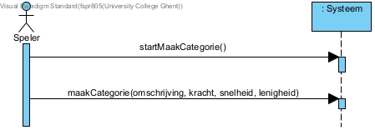
Stap 2:
methode + CONTROLLER
Stap 3:
CREATOR + EXPERT
nota’s
Stap 1:
DOING/KNOWING?

Slide 4
Stap 1:
DOING/KNOWING?
KNOWING?
Geen antwoord op systeemoperatie
Geen knowing
DOING?
Geen OC
Tussentoestand?
  Nee (alleen input/output)
Geen doing
Niets

Slide 5

Stap 1:
DOING/KNOWING?
KNOWING?
Geen antwoord op systeemoperatie
Geen knowing
DOING?
Wel OC
Doing

Slide 6
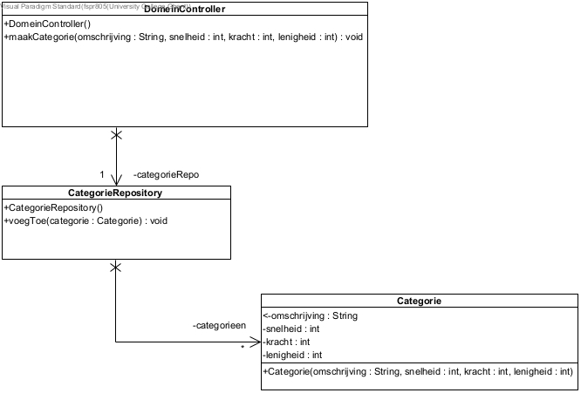

Slide 7
Use case 2: Maak een personage

Slide 8
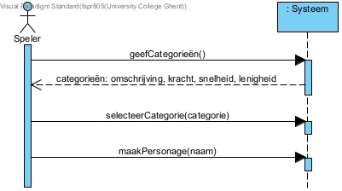
Stap 2:
methode + CONTROLLER
Stap 3:
CREATOR + EXPERT
nota’s
Stap 1:
DOING/KNOWING?

Slide 9
Stap 1:
DOING/KNOWING?
KNOWING?
Antwoord op systeemoperatie
Knowing
DOING?
Geen OC
Tussentoestand?
  Nee (alleen input/output)
Geen doing

Slide 10
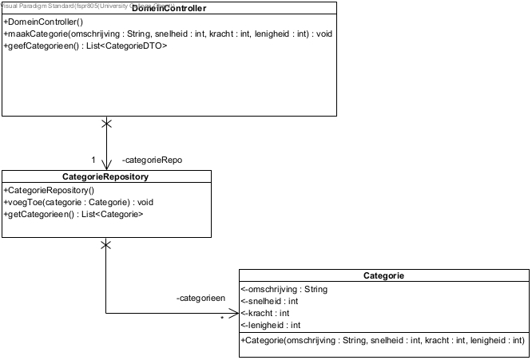

Slide 11
Stap 1:
DOING/KNOWING?
KNOWING?
Geen antwoord op systeemoperatie
Geen knowing
DOING?
Geen OC
Tussentoestand?
  Ja (geselecteerde categorie nog nodig om personage aan te maken)
Wel doing

Slide 12
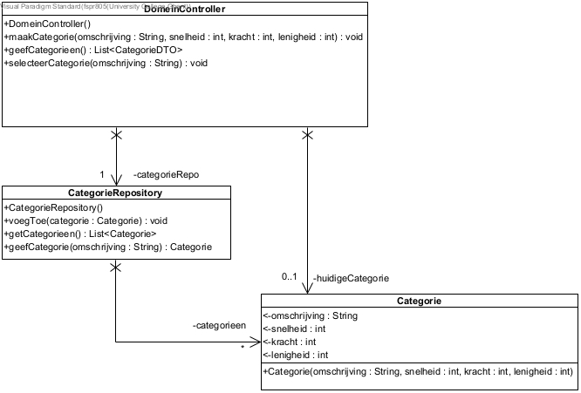

Slide 13
Stap 1:
DOING/KNOWING?
KNOWING?
Geen antwoord op systeemoperatie
Geen knowing
DOING?
OC
Wel doing

Slide 14
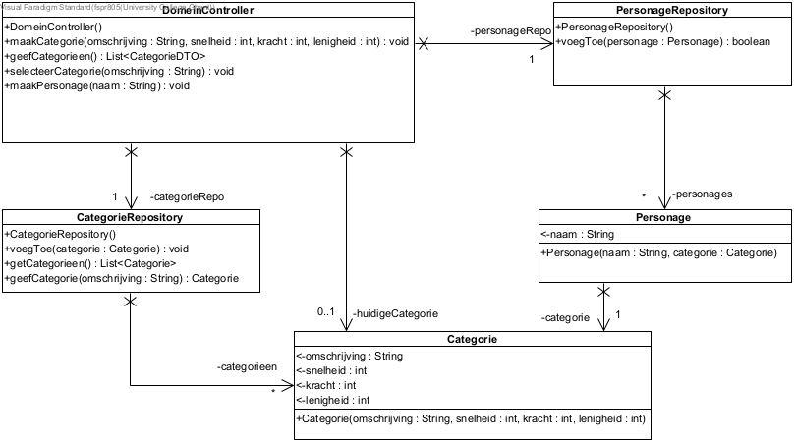

Slide 15
Use case 3: Kies een personage

Slide 16
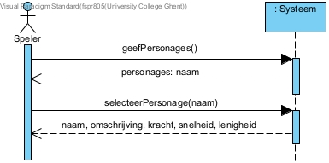
Stap 2:
methode + CONTROLLER
Stap 3:
CREATOR + EXPERT
nota’s
Stap 1:
DOING/KNOWING?

Slide 17
Stap 1:
DOING/KNOWING?
KNOWING?
Antwoord op systeemoperatie
Wel knowing
DOING?
Geen OC
Tussentoestand?
  Nee (alleen input/output)
Geen doing

Slide 18
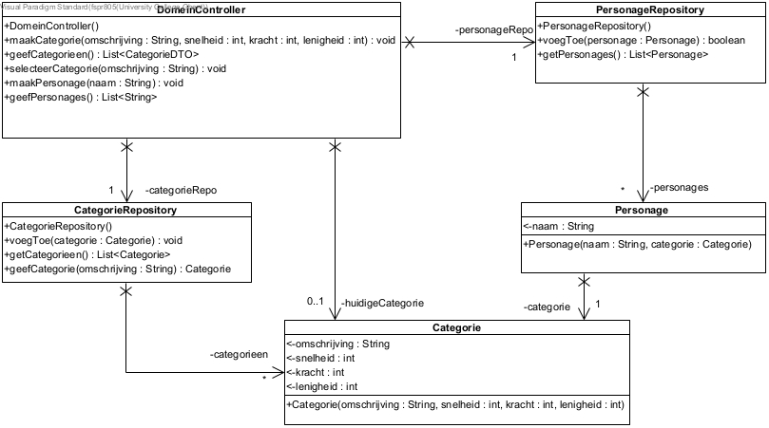

Slide 19
Stap 1:
DOING/KNOWING?
KNOWING?
Antwoord op systeemoperatie
Wel knowing
DOING?
Geen OC
Tussentoestand?
  Ja (personage bijhouden om details te kunnen tonen)
Ook doing

Slide 20
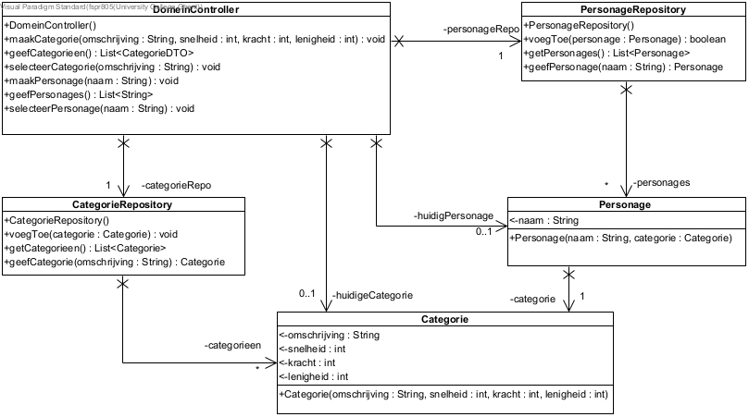
KNOWING
DOING

Slide 21
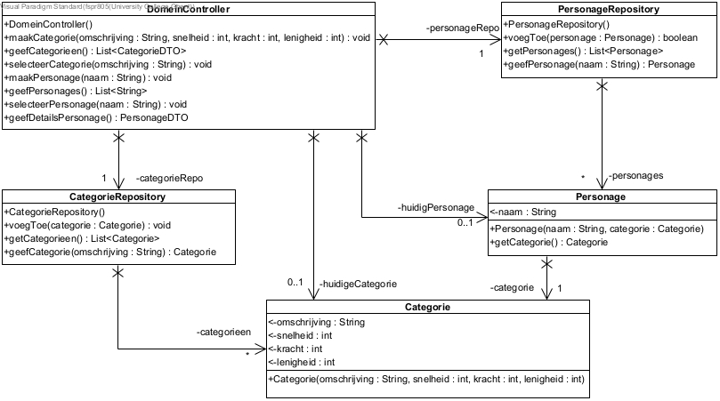
KNOWING
DOING

